Slide 1



COMITÉ CLIMA - SALUD
03 DE MAYO DE 2017
CONDICIONES HIDROCLIMÁTICAS ACTUALES
Y PREDICCIÓN CLIMÁTICA PARA
LOS PRÓXIMOS MESES
Predicción Climática – MAYO / MJJ - 2017
Notes:
1

Slide 2
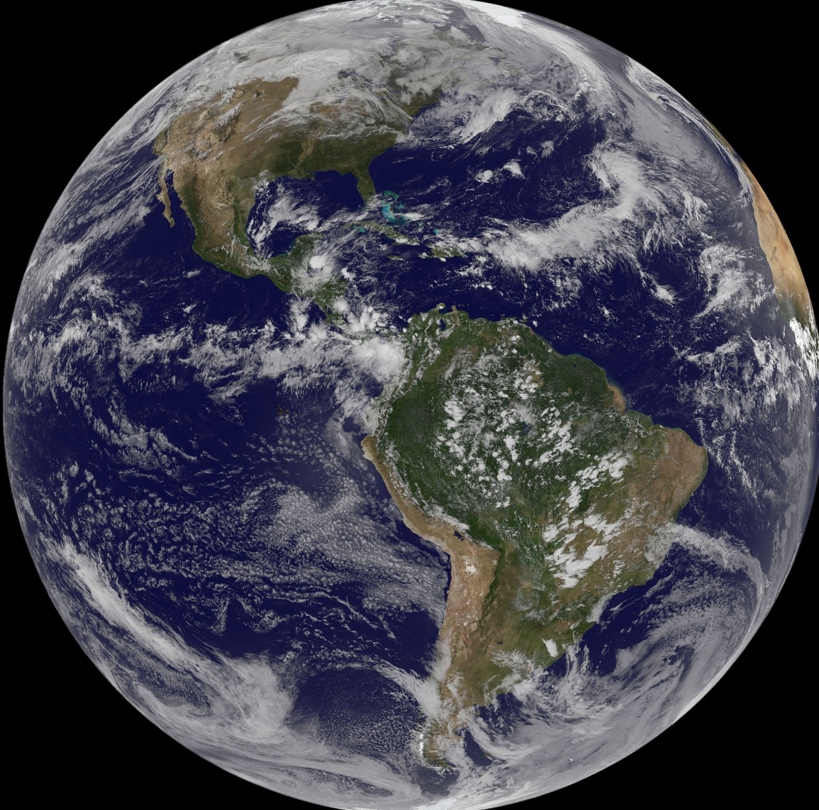
CONTENIDO
1. Seguimiento – 2017.
2. Condiciones Actuales.
3. Predicciones Internacionales.
4. Predicciones Nacionales.
5. Consenso Predicción.
6. Conclusiones

Slide 3



1. SEGUIMIENTO 2017

Slide 4
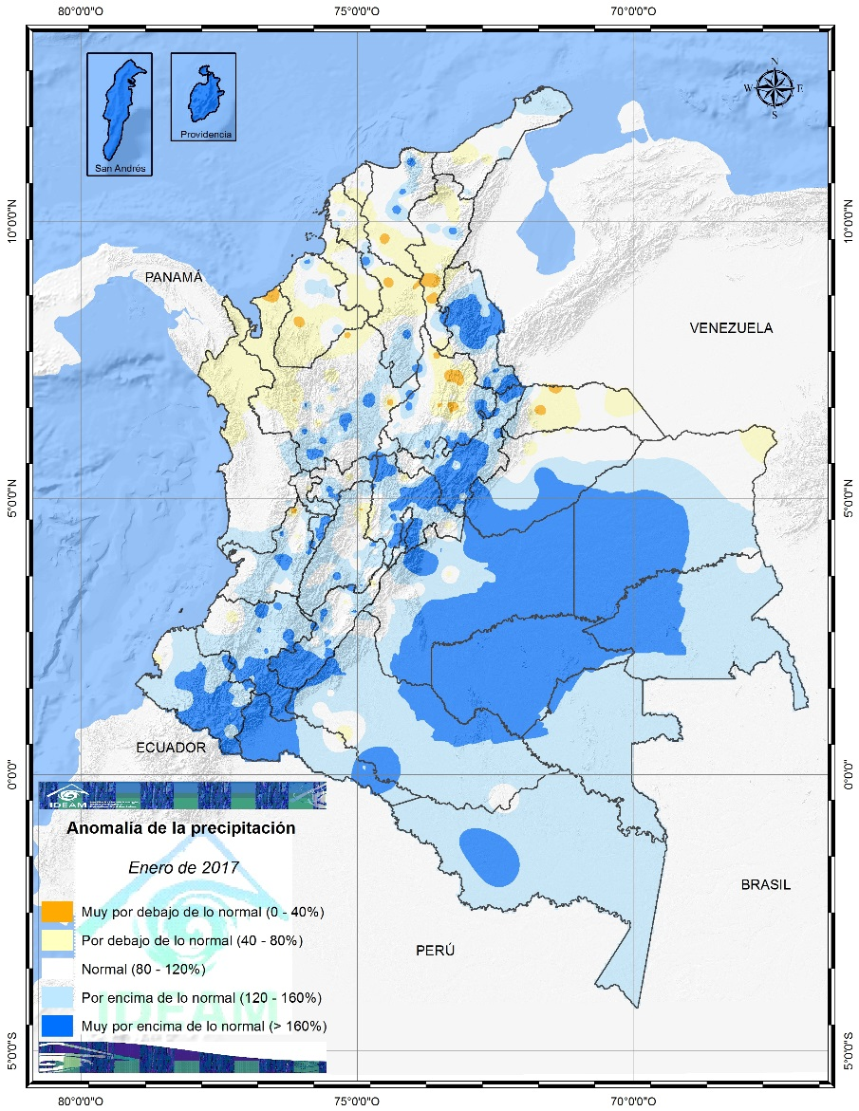
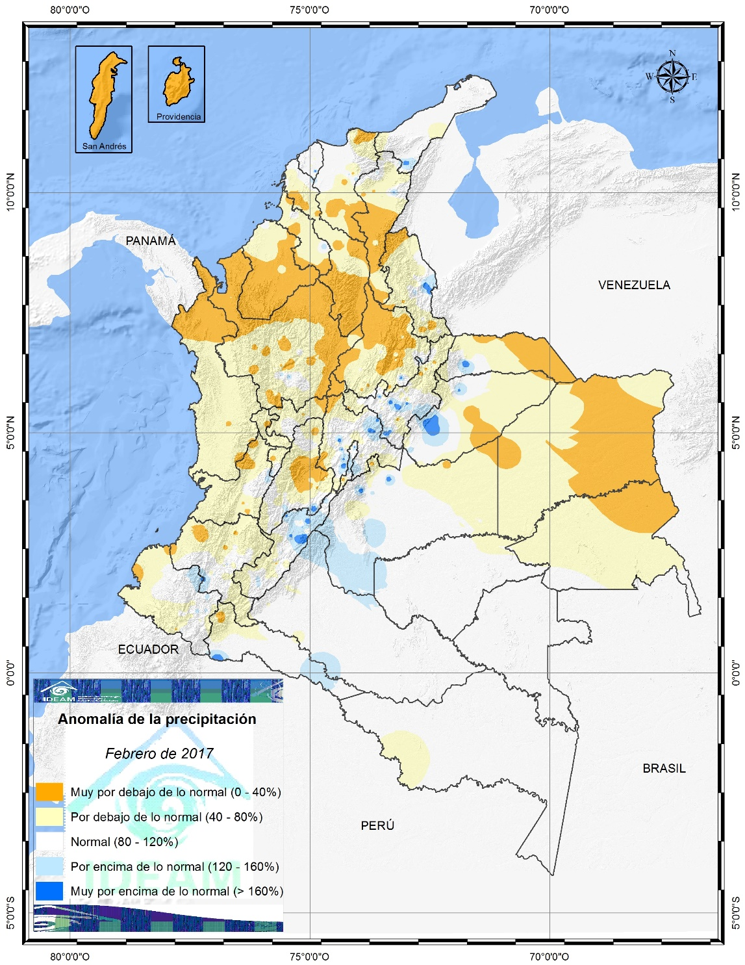
Enero
Febrero
ANOMALÍA DE LA PRECIPITACIÓN - 2017

Slide 5
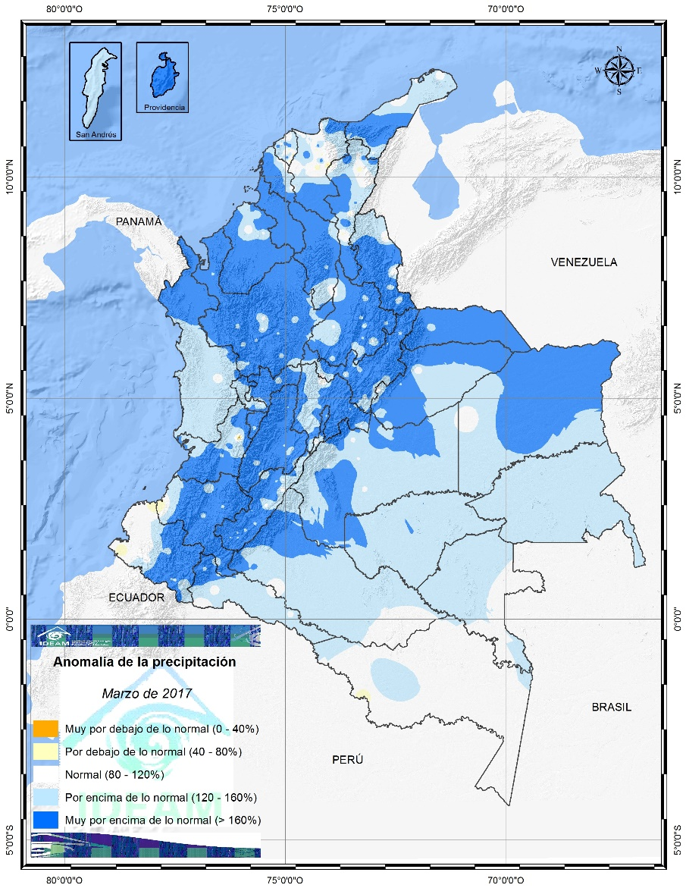
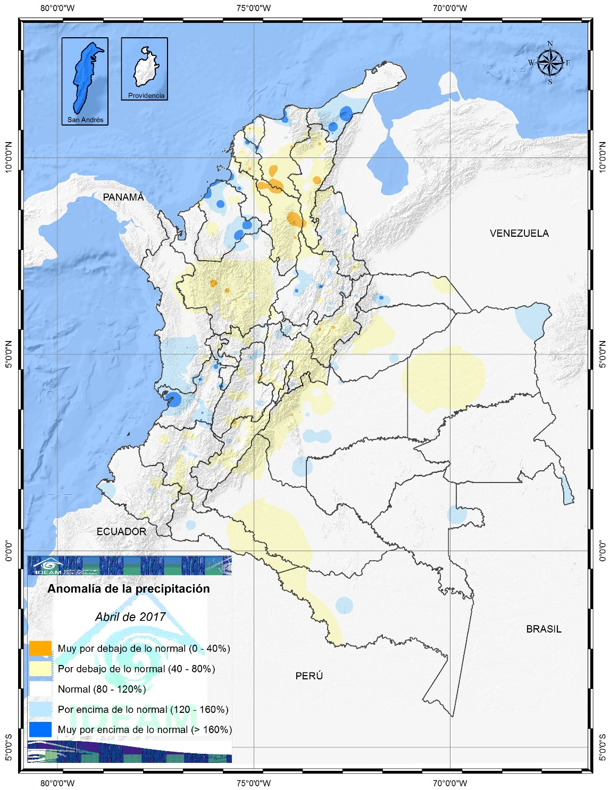
Marzo
Abril
ANOMALÍA DE LA PRECIPITACIÓN - 2017

Slide 6
2. CONDICIONES ACTUALES

Slide 7
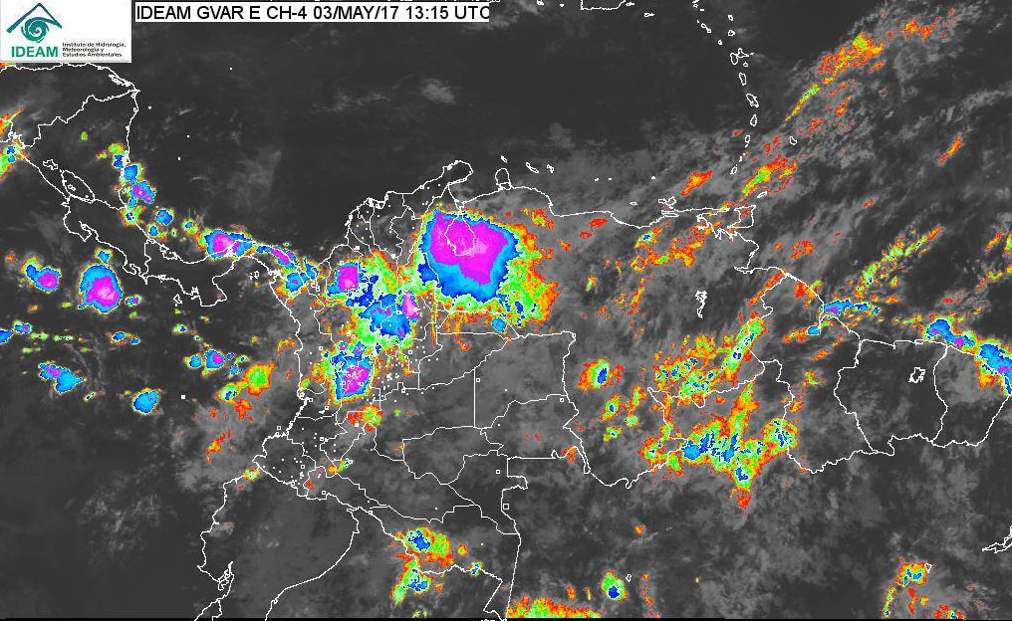

Slide 8
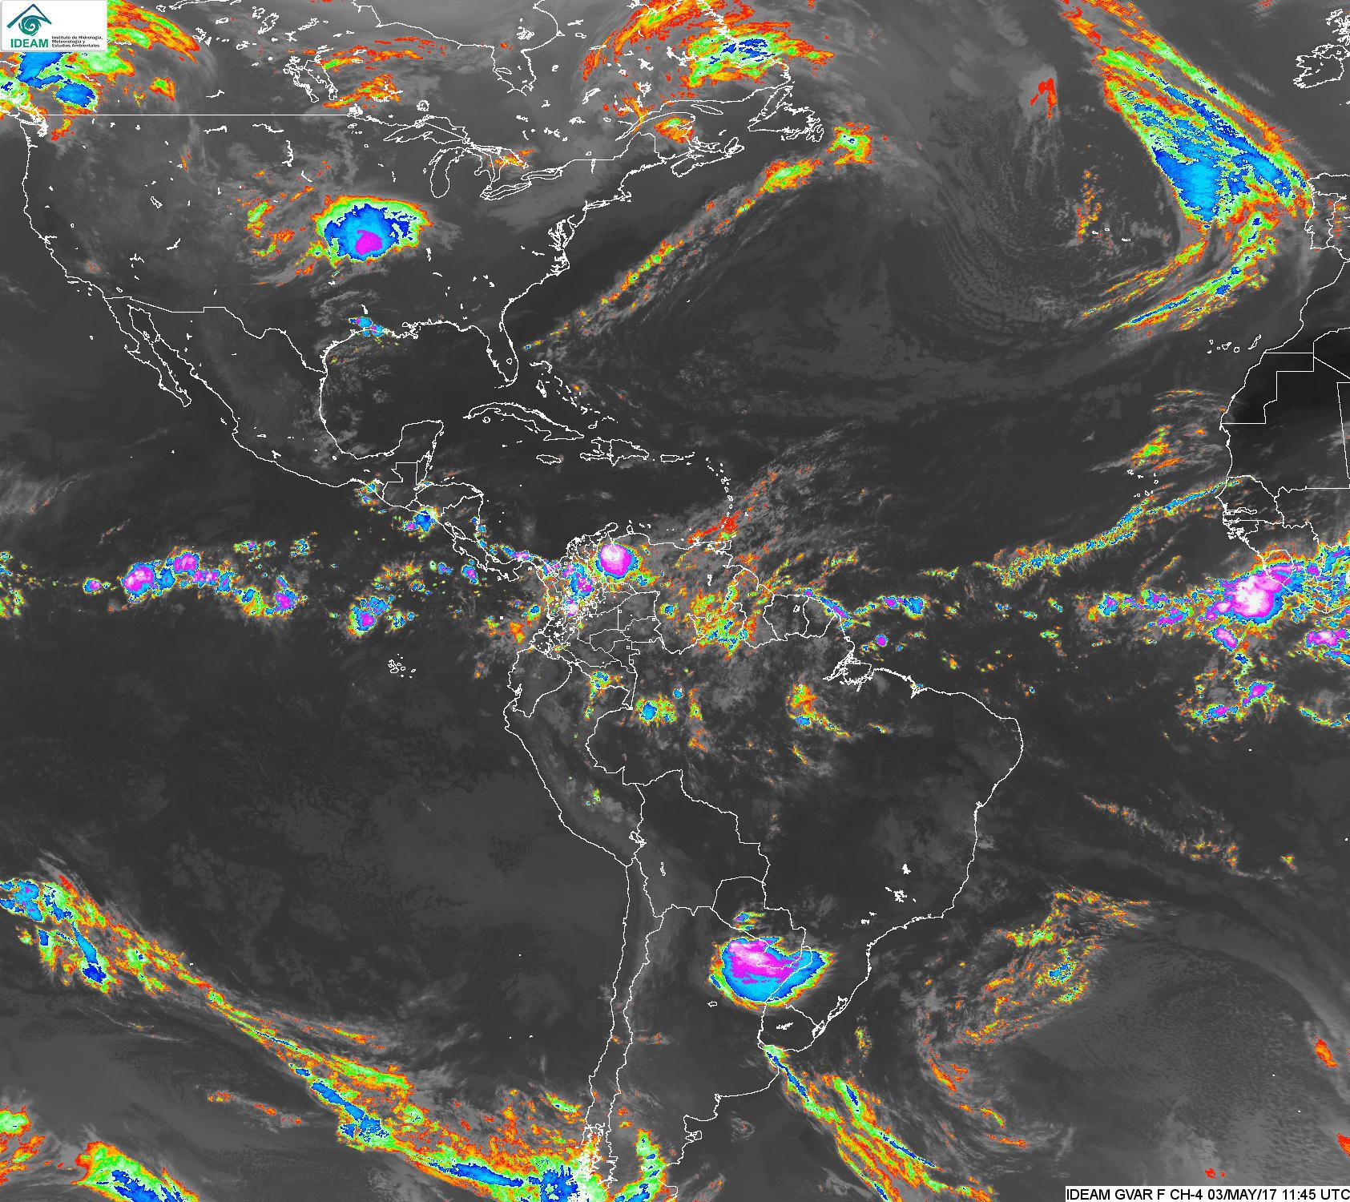

Slide 11
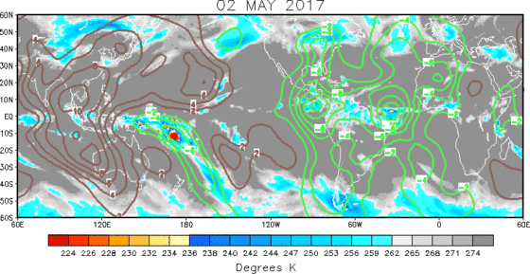
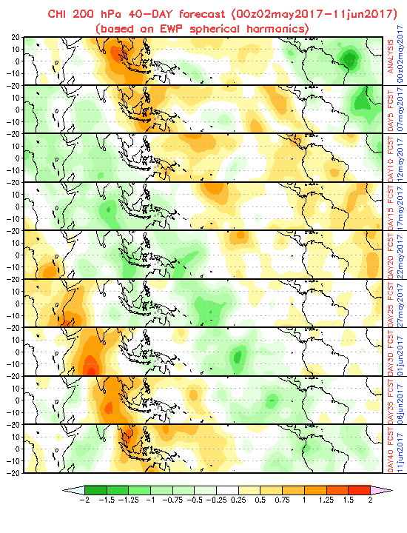
PROYECCIÓN MJO

Slide 12
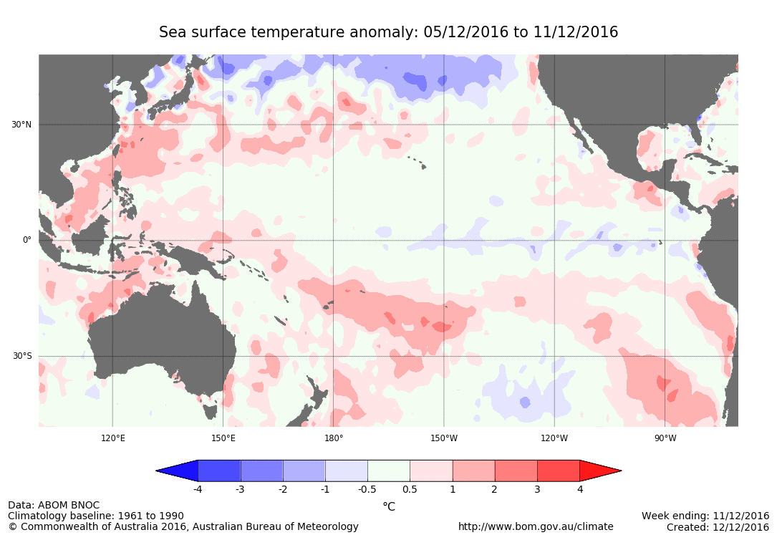
SEGUIMIENTO - OCÉANO PACÍFICO TROPICAL
TSM
ATSM

Slide 13
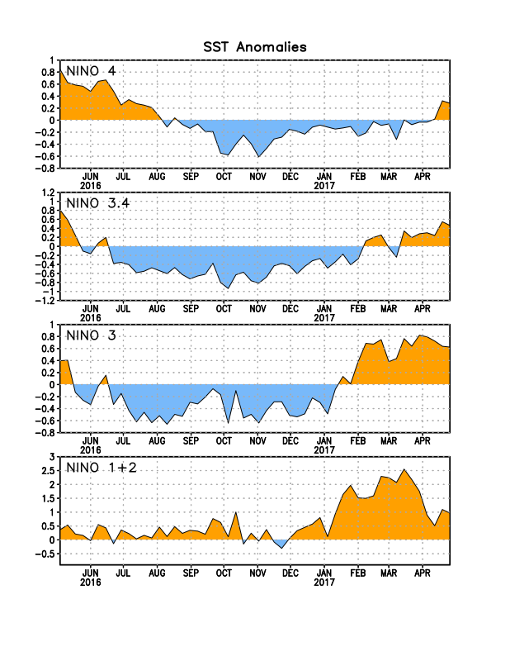
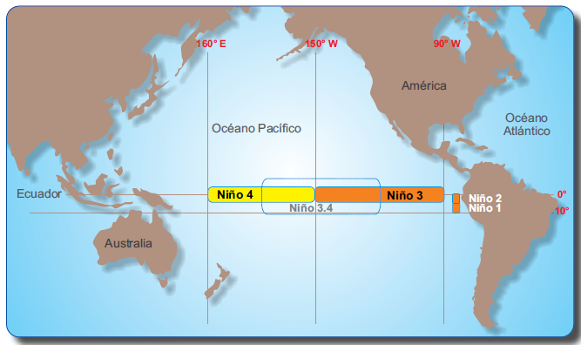
SEGUIMIENTO - OCÉANO PACÍFICO TROPICAL
Anomalía TSM – Última Semana
Niño 4 0.3°C
Niño 3.4 0.5°C
Niño 3 0.6°C
Niño 1+2 1.0°C
Notes:
13

Slide 14
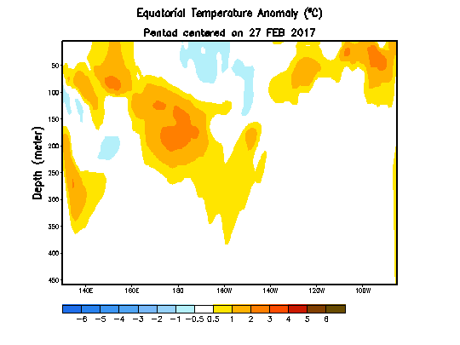
SEGUIMIENTO - OCÉANO PACÍFICO TROPICAL
ANOMALÍA TsSM

Slide 15
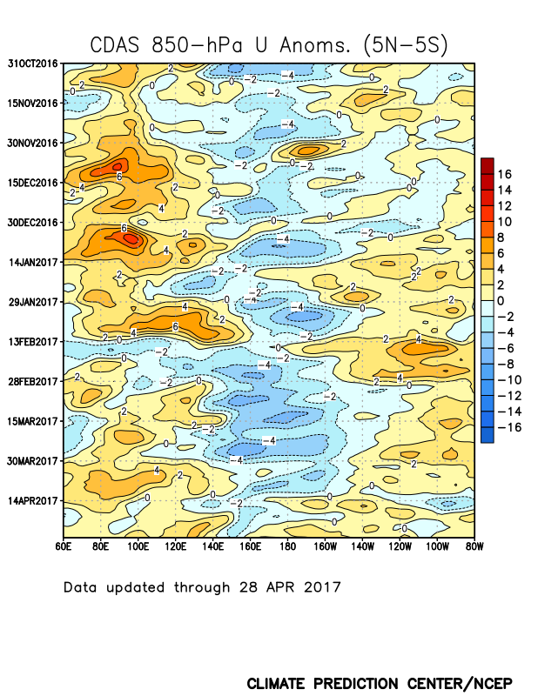
SEGUIMIENTO - OCÉANO PACÍFICO TROPICAL
Anomalía del Viento Zonal
No se evidencia acople atmosférico – Fenómeno La Niña.
Se presenta una alternancia entre las orientaciones este y oeste.
Predominio del flujo del oeste al oriente de la cuenca.
Predominio del flujo del este en el centro-occidente de la cuenca

Slide 16
VERSION ONI
Year | DJF | JFM | FMA | MAM | AMJ | MJJ | JJA | JAS | ASO | SON | OND | NDJ
2005 | 0.7 | 0.6 | 0.5 | 0.5 | 0.3 | 0.2 | 0.0 | -0.1 | 0.0 | -0.2 | -0.5 | -0.7
2006 | -0.7 | -0.6 | -0.4 | -0.2 | 0.0 | 0.0 | 0.1 | 0.3 | 0.5 | 0.7 | 0.9 | 0.9
2007 | 0.7 | 0.4 | 0.1 | -0.1 | -0.2 | -0.3 | -0.4 | -0.6 | -0.9 | -1.1 | -1.3 | -1.3
2008 | -1.4 | -1.3 | -1.1 | -0.9 | -0.7 | -0.5 | -0.4 | -0.3 | -0.3 | -0.4 | -0.6 | -0.7
2009 | -0.7 | -0.6 | -0.4 | -0.1 | 0.2 | 0.4 | 0.5 | 0.5 | 0.6 | 0.9 | 1.1 | 1.3
2010 | 1.3 | 1.2 | 0.9 | 0.5 | 0.0 | -0.4 | -0.9 | -1.2 | -1.4 | -1.5 | -1.4 | -1.4
2011 | -1.3 | -1.0 | -0.7 | -0.5 | -0.4 | -0.3 | -0.3 | -0.6 | -0.8 | -0.9 | -1.0 | -0.9
2012 | -0.7 | -0.5 | -0.4 | -0.4 | -0.3 | -0.1 | 0.1 | 0.3 | 0.3 | 0.3 | 0.1 | -0.2
2013 | -0.4 | -0.4 | -0.3 | -0.2 | -0.2 | -0.2 | -0.3 | -0.3 | -0.2 | -0.3 | -0.3 | -0.3
2014 | -0.5 | -0.5 | -0.4 | -0.2 | -0.1 | 0.0 | -0.1 | 0.0 | 0.1 | 0.4 | 0.5 | 0.6
2015 | 0.6 | 0.5 | 0.6 | 0.7 | 0.8 | 1.0 | 1.2 | 1.4 | 1.7 | 2.0 | 2.2 | 2.3
2016 | 2.2 | 2.0 | 1.6 | 1.1 | 0.6 | 0.1 | -0.3 | -0.6 | -0.8 | -0.8 | -0.8 | -0.7
2017 | -0.4 | -0.2
ERSST.V3B SST

Slide 17
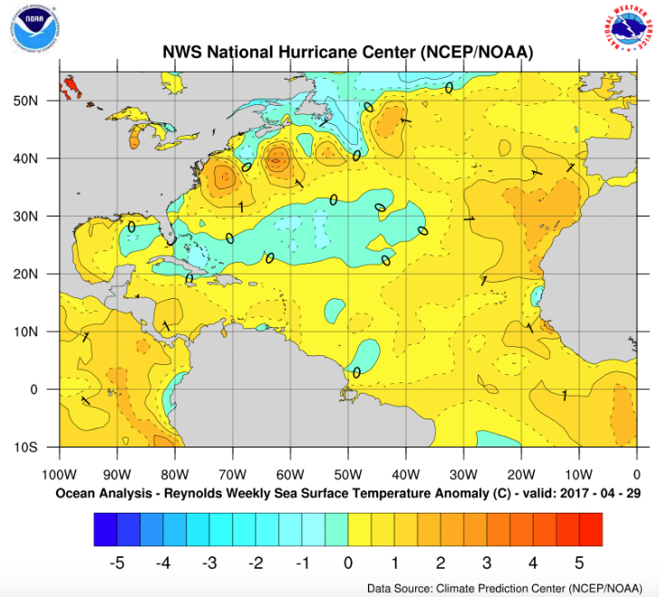
SEGUIMIENTO - OCÉANO ATLÁNTICO

Slide 18
3. PREDICCIONES INTERNACIONALES

Slide 19
PROYECCIÓN
ANOMALÍA TEMPERATURA SUPERFICIE DEL MAR
ATSM

Slide 20
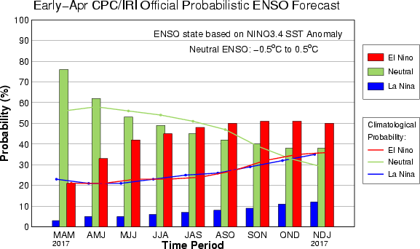
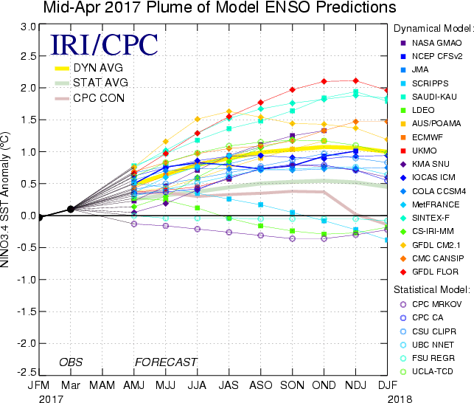
PROYECCIÓN DE LA ATSM PACÍFICO TROPICAL - IRI

Slide 21
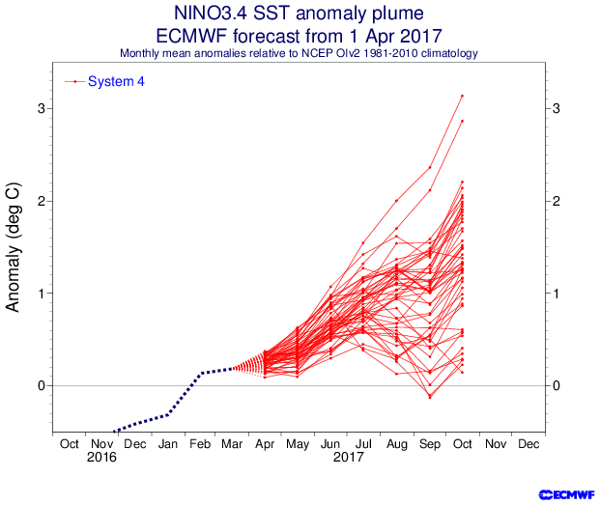
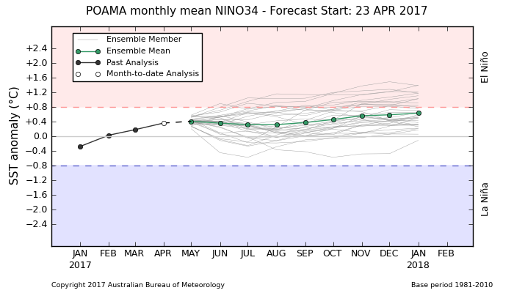
PROYECCIÓN DE LA ATSM
PACÍFICO TROPICAL
Bureau of Meteorology Australia

Slide 22
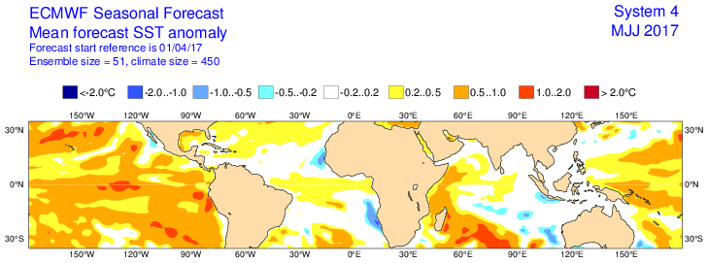
PROYECCIÓN DE LA ATSM MUNDIAL
MODELO EUROPEO - ATSM
MJJ

Slide 23
PROYECCIÓN PRECIPITACIÓN
MODELOS INTERNACIONALES
TRIMESTRAL

Slide 24
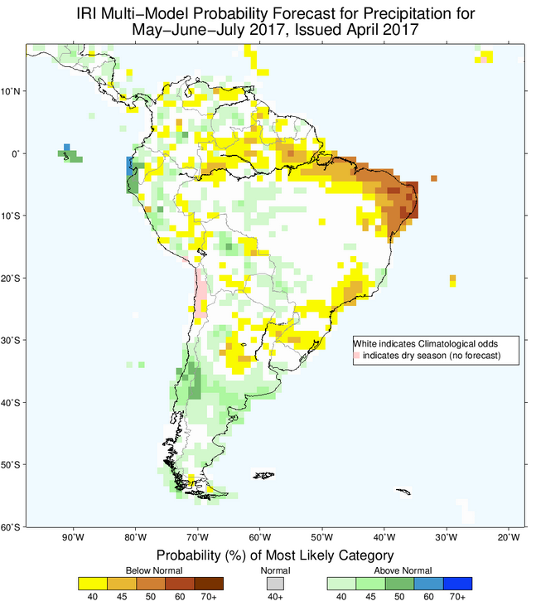
MJJ
PREDICCIÓN
IRI
Internacional Research
Insttitute for Climate and Society
CONDICIÓN MÁS PROBABLE - PRECIPITACIÓN PARA EL TRIMESTRE

Slide 25
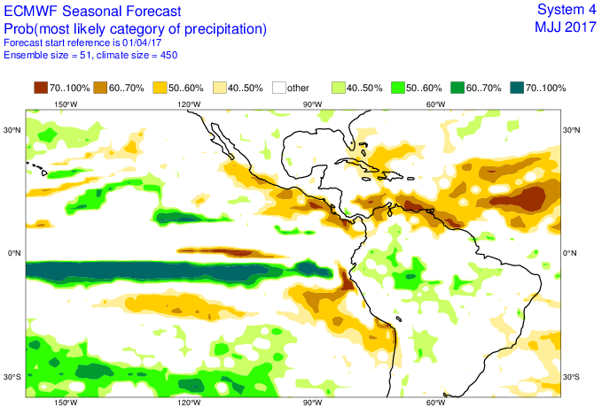
MJJ
PREDICCIÓN
CENTRO EUROPEO
AMJ
CONDICIÓN MÁS PROBABLE - PRECIPITACIÓN PARA EL TRIMESTRE

Slide 26
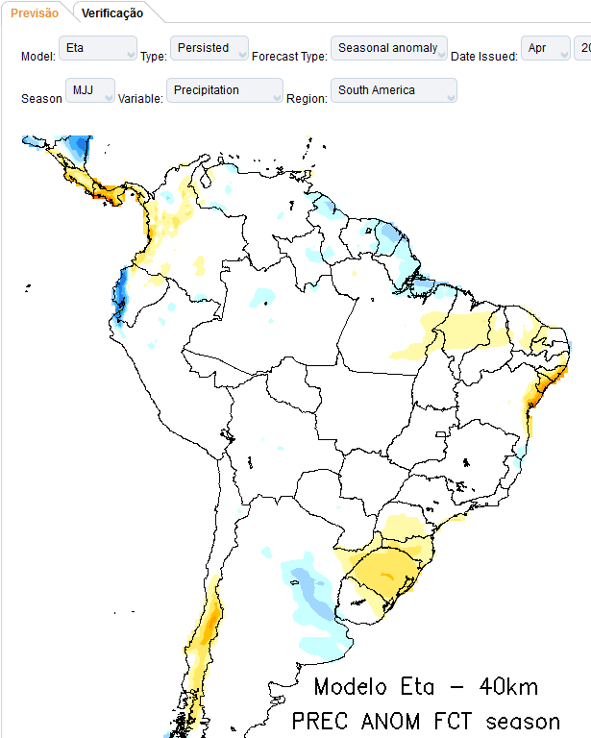
MJJ
PREDICCIÓN
MODELO ETA
ANOMALÍA DE LA PRECIPITACIÓN PARA EL TRIMESTRE

Slide 27
4. PREDICCIONES NACIONALES

Slide 28
CLIMATOLOGIA
MENSUAL - TRIMESTRAL

Slide 29
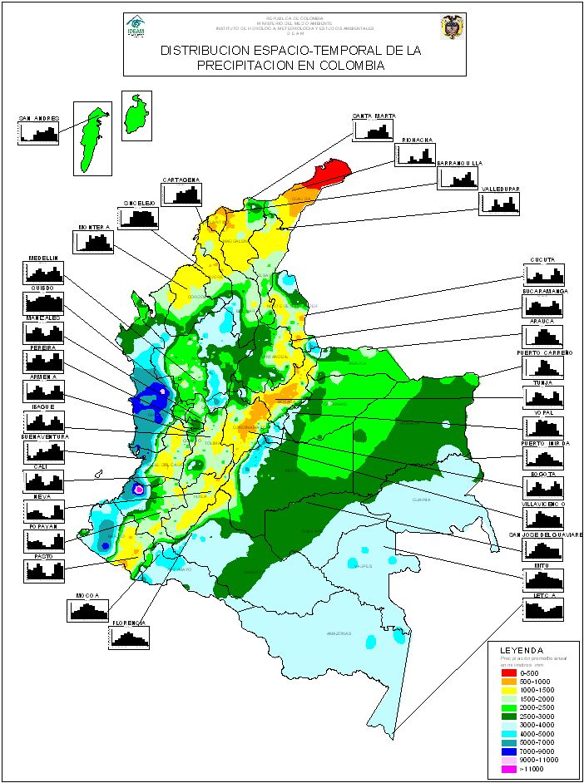
ESTACIONALIDAD DE
LA LLUVIA

Slide 30
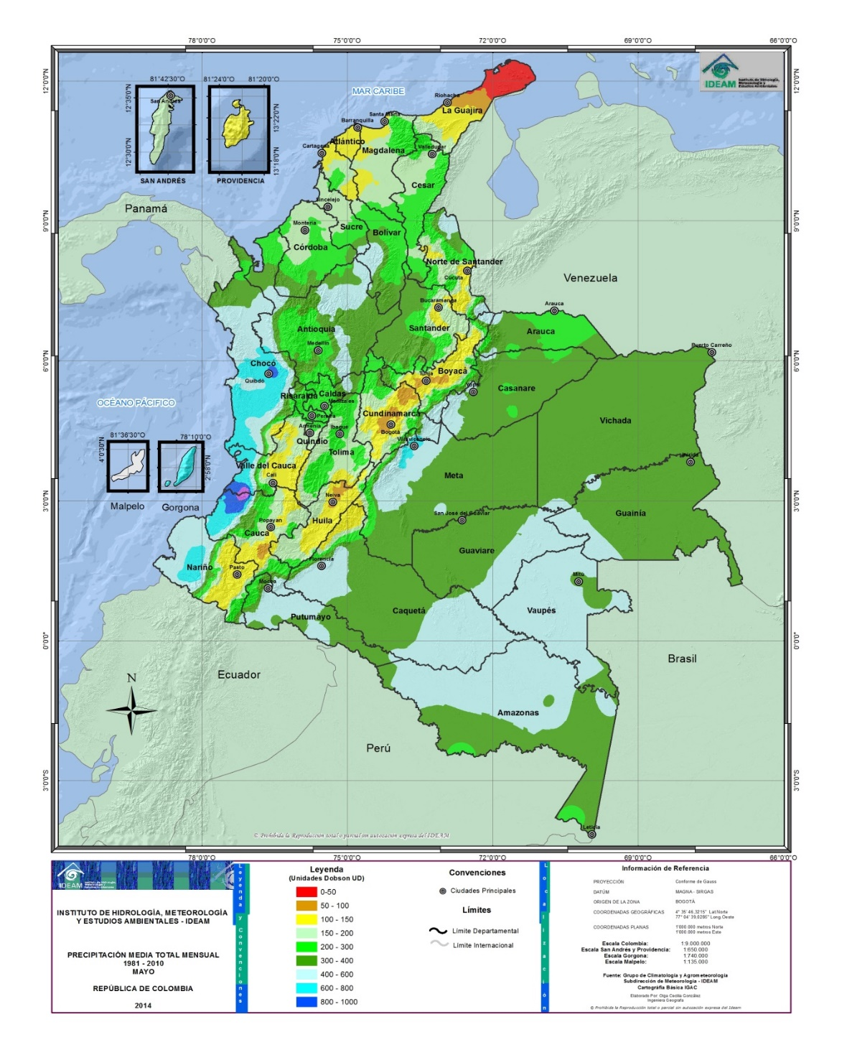
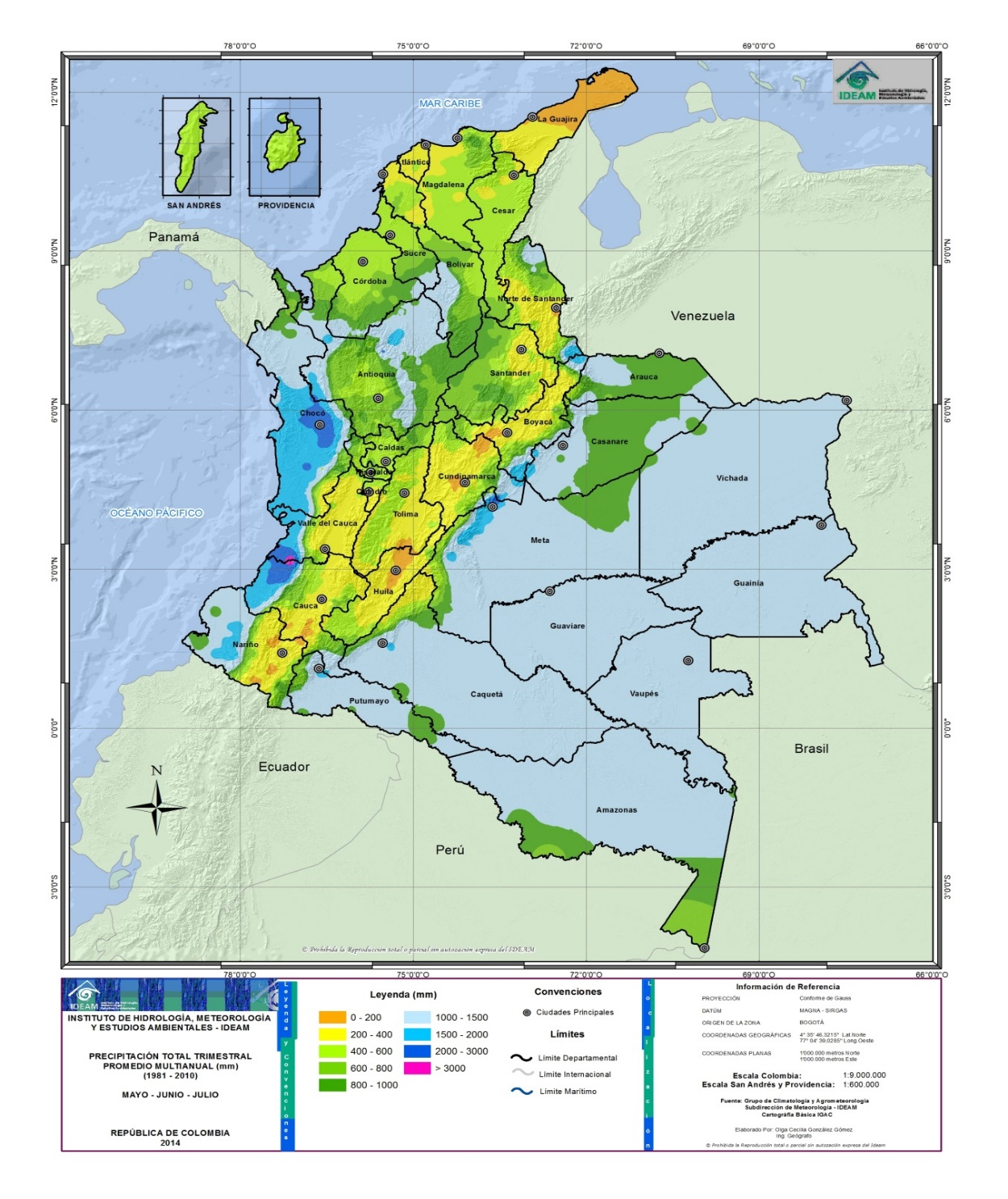
MAYO
MAY-JUN-JUL
PRECIPITACION

Slide 31
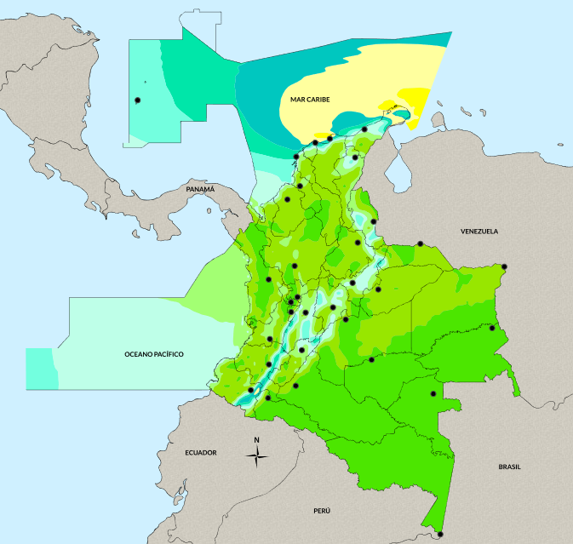

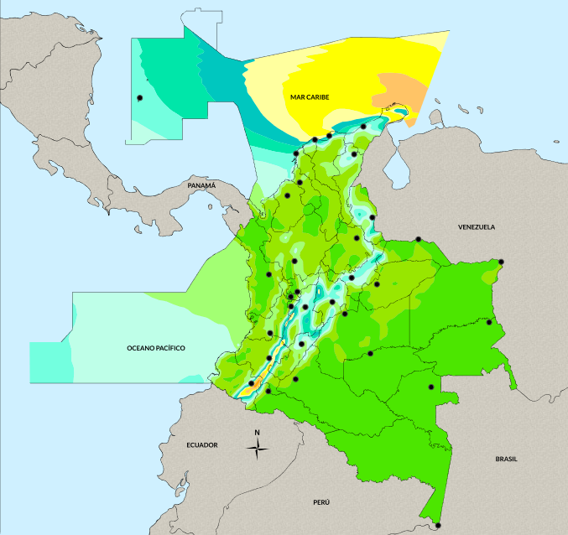
MAYO
JUNIO

Slide 32
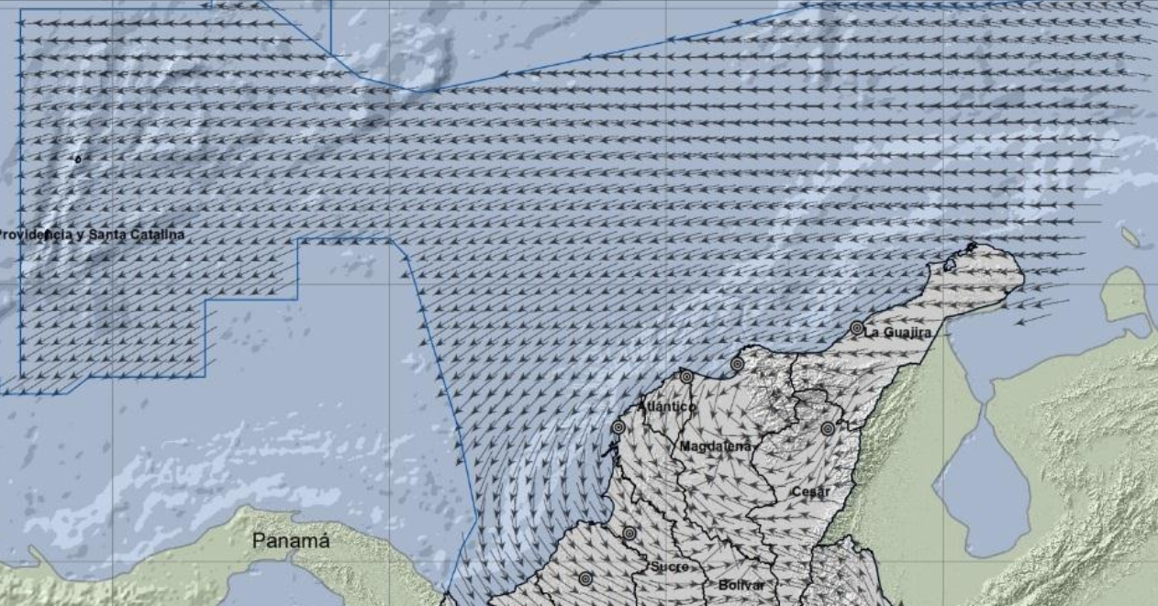
MAYO
DIRECCION MEDIA DEL VIENTO

Slide 33
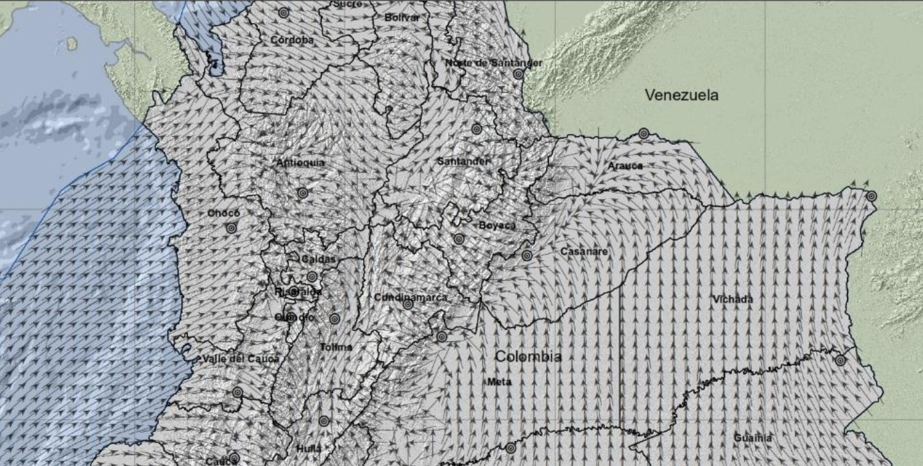
MAYO
DIRECCION MEDIA DEL VIENTO

Slide 34
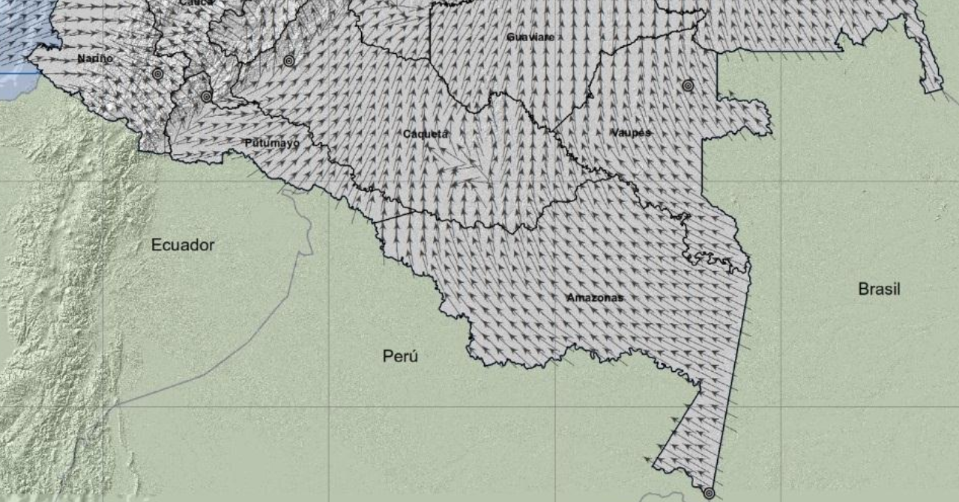
MAYO
DIRECCION MEDIA DEL VIENTO

Slide 35
CONSENSO
PRECIPITACIÓN
MENSUAL - TRIMESTRAL

Slide 36
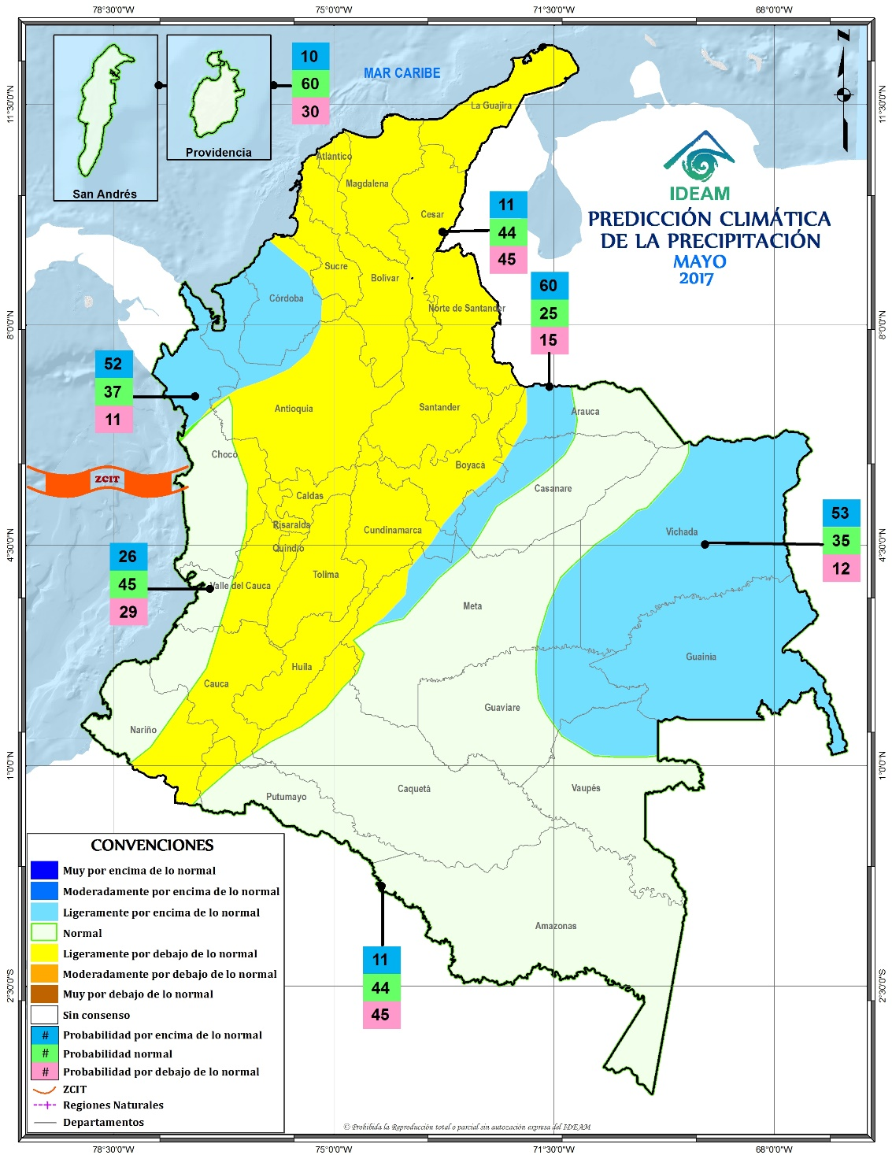
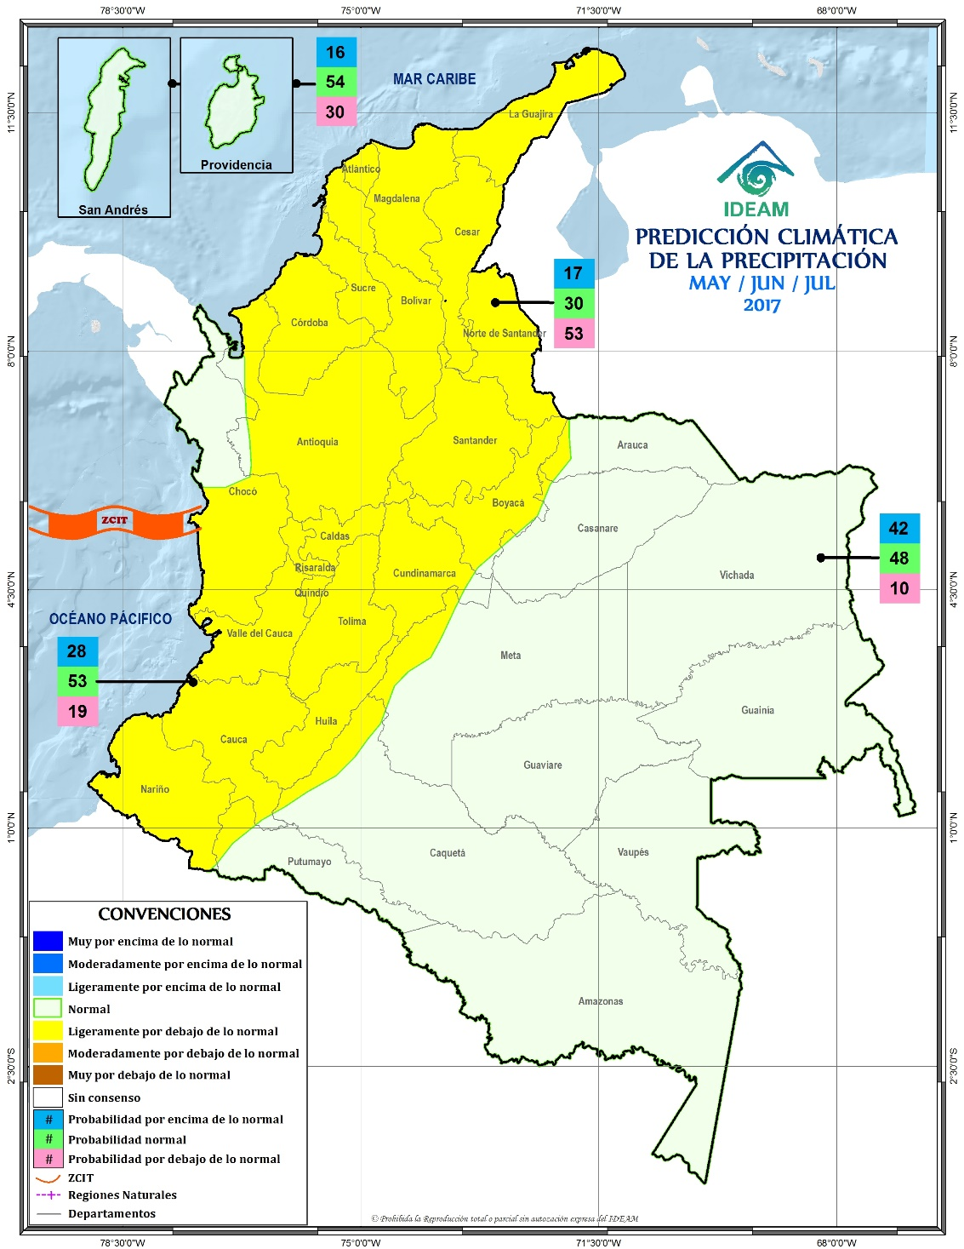
PROPUESTA CONSENSO

Slide 37
ALERTAS
HIDROLOGIA
MONITOREO DIARIO

Slide 38
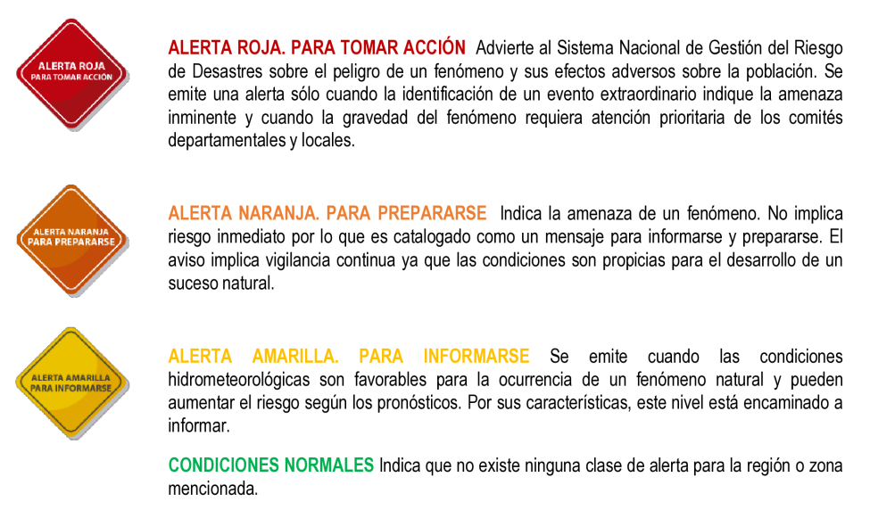

Slide 39
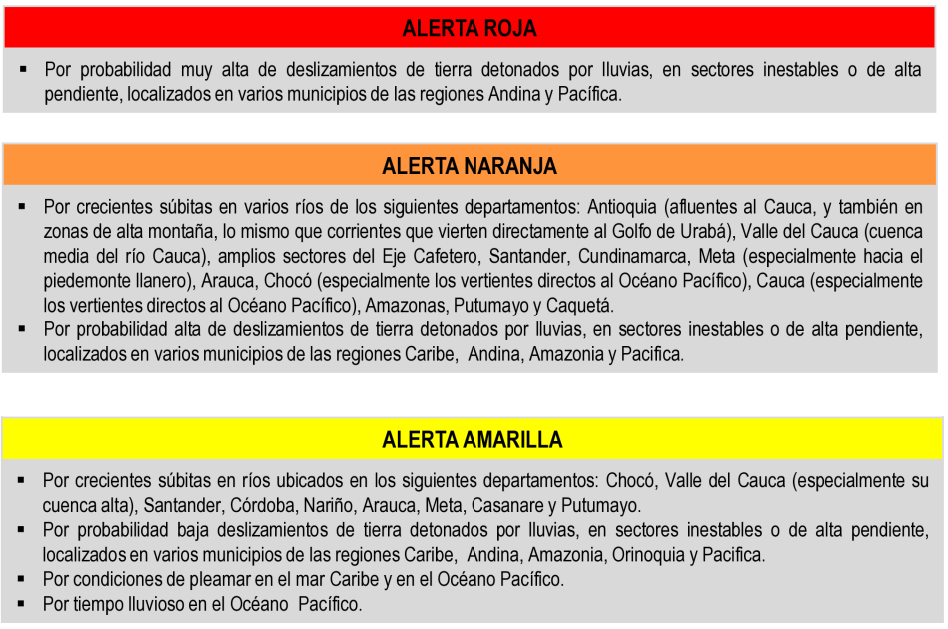

Slide 40
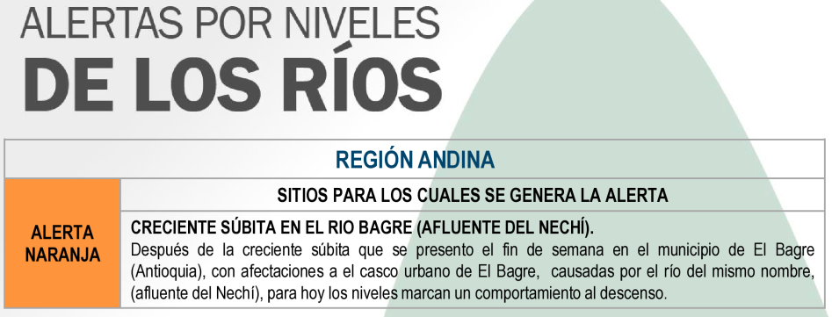
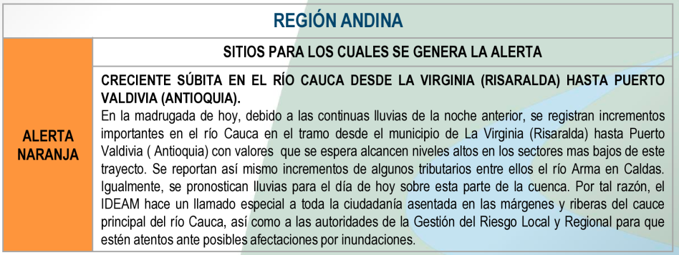

Slide 41
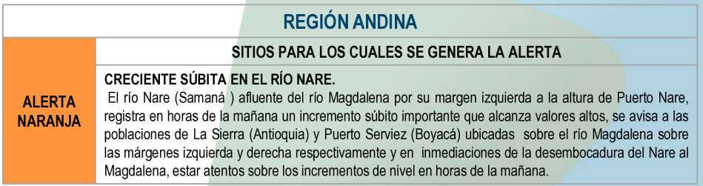
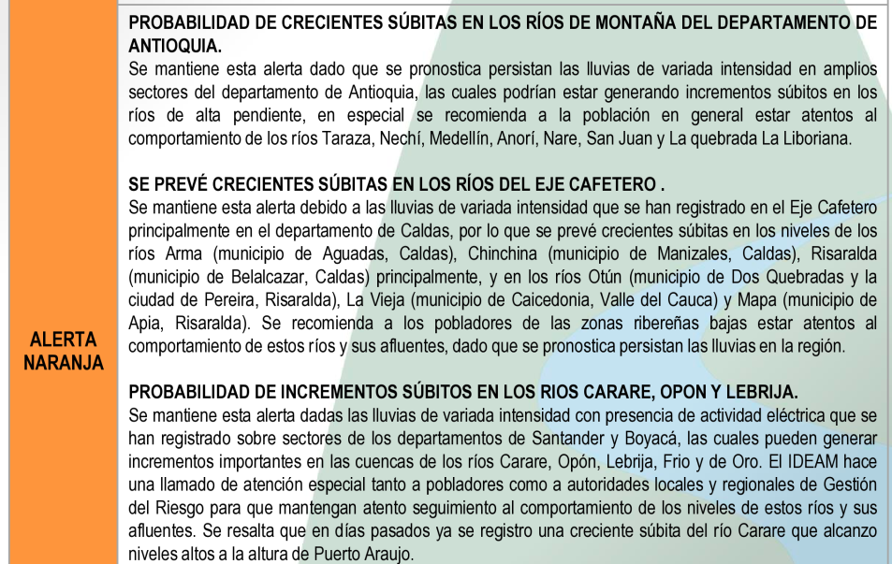

Slide 42
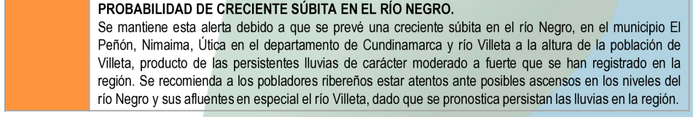
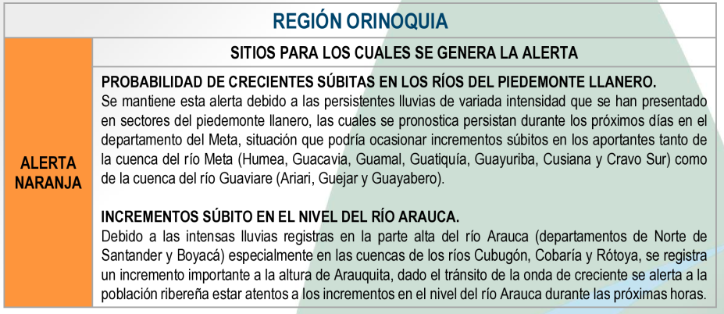

Slide 43
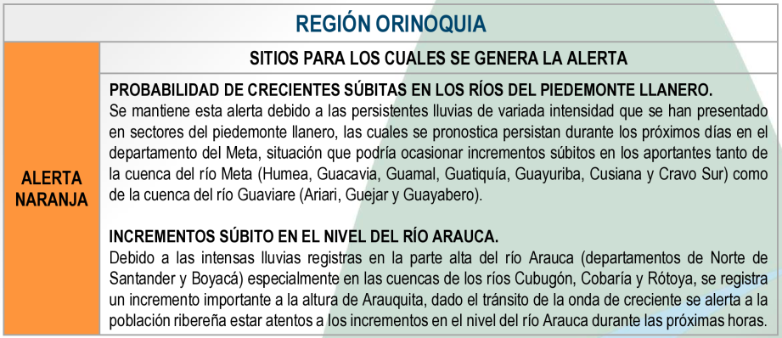
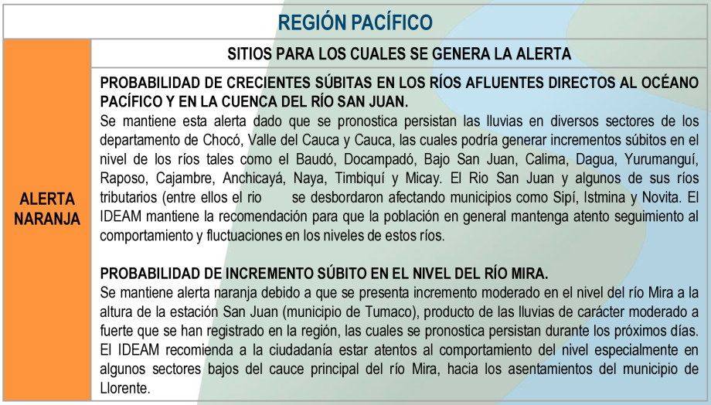

Slide 44
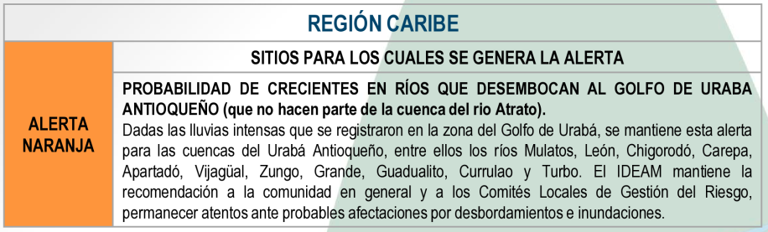
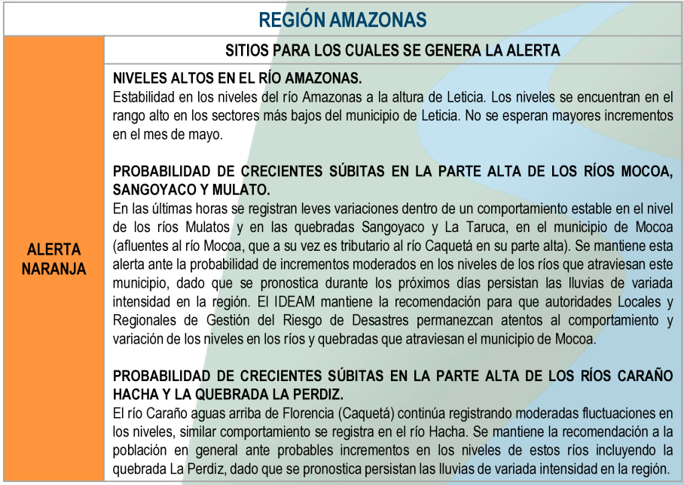

Slide 45
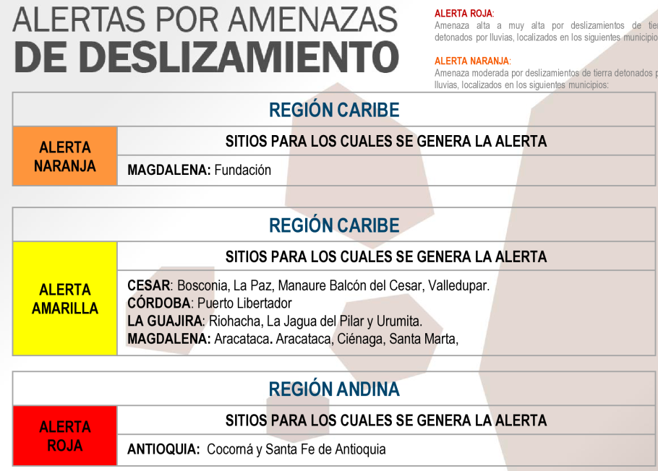

Slide 46
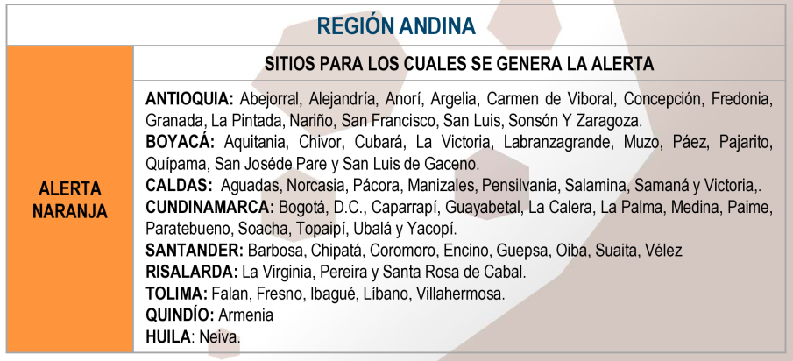
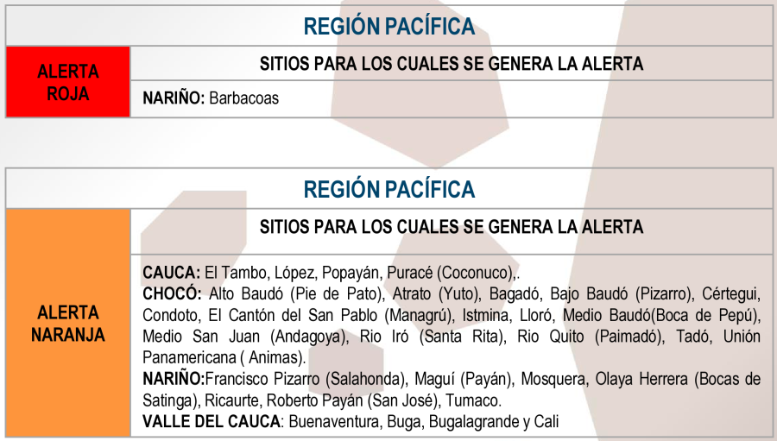

Slide 47
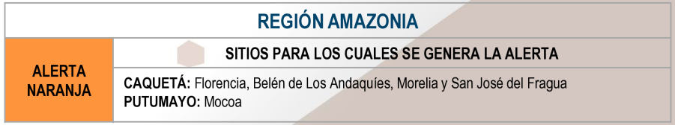

Slide 48
CONCLUSIONES

Slide 49
La cuenca del océano Pacifico registra condiciones de neutralidad, a la fecha. Las proyecciones en el mediano plazo estiman continuidad en condiciones neutras, durante el primer semestre de 2017.
Los niveles de los principales ríos del país se encuentran en valores medios; sin embargo, ha habido algunas afectaciones en incrementos de niveles, pero asociados con precipitaciones intensas, en la escala de Tiempo meteorológico, en zonas de alta pendiente.
Las precipitaciones se estiman muy cercanas al comportamiento climatológico del trimestre mayo-junio-julio de 2017.

Slide 50

VISITA NUESTRAS
VISITA NUESTRAS
REDES SOCIALES
REDES SOCIALES

Slide 51
llopez@ideam.gov.co
GRACIAS POR SU ATENCIÓN
www.ideam.gov.co

